Slide 1
유효성 검사의 개요
기본 유효성 검사
데이터 형식 유효성 검사
[북마켓] 도서 등록 데이터의 유효성 검사하기

Slide 2
유효성 검사의 개념을 이해합니다.
유효성 검사를 위한 핸들러 함수의 작성 방법을 익힙니다.
유효성 검사를 처리하는 방법을 익힙니다.
유효성 검사를 이용하여 도서 상품 등록 데이터를 검증합니다.

Slide 3
Section 01
유효성 검사의 개요

Slide 4
1. 유효성 검사를 위한 핸들러 함수
유효성 검사(validation)
사용자가 폼 페이지에서 입력한 데이터 값이 서버로 전송되기 전에 특정 규칙에 맞게 입력되었는지 검증하는 것
사용자가 실수로 유효하지 않은 데이터 값을 입력하면 부적합하다고 판단하여 다시 폼 페이지로 되돌려 사용자에게 오류가 있음을 알려줌
유효성 검사의 예
입력 데이터가 null인지 확인하는 검사
폼 페이지에서 나이를 입력할 때 숫자를 인식하는 검사
회원 가입 시 아이디 중복 검사
로그인 인증 시 아이디와 비밀번호 검사
IP 패킷 검사 등

Slide 5
1. 유효성 검사를 위한 핸들러 함수
유효성 검사를 위한 핸들러 함수
핸들러 함수
폼 페이지에서 이벤트가 발생했을 때의 유효성 검사를 위해 매핑하는 메소드
자바스크립트를 이용하여 유효성 검사를 위한 코드 작성
자바스크립트는 웹 브라우저에서 유효성 검사를 처리함
따라서 서버에서 처리하는 것보다 속도가 빠르고 서버에 과부하를 주지 않음
사용자가 폼 페이지에 입력한 데이터 값이 서버로 전송되기 전에 특정 규칙에 맞게 입력되었는지 검사함
입력된 데이터가 유효성 검사를 통과하면 서버로 전송하고, 그렇지 않으면 서버 전송을 취소하고 사용자에게 오류 메시지를 보여주는 역할을 함

Slide 6
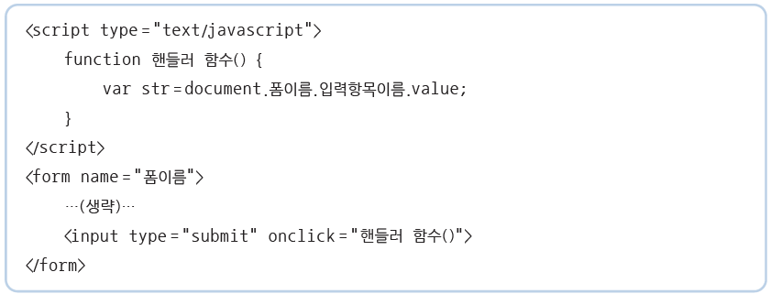
1. 유효성 검사를 위한 핸들러 함수
유효성 검사를 위한 핸들러 함수

Slide 7
1. 유효성 검사의 개요
유효성 검사를 위해 핸들러 함수를 만드는 과정
❶ input 태그의 type 속성 값이 submit인 경우 onclick 속성을 이용하여 핸들러 함수를 설정 또는 form 태그의 onsubmit 속성 값에 설정
❷ 자바스크립트를 이용하여 </script>…<script> 내에 핸들러 함수를 작성 <script>…</script> 구문은 JSP 페이지의 어디에 위치해도 상관 없음
❸ 폼 페이지에서 입력된 데이터 값을 핸들러 함수로 가져오기 위해 form 태그의 name 속성 또는 forms 객체 이용

Slide 8
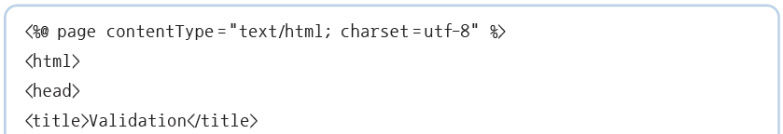
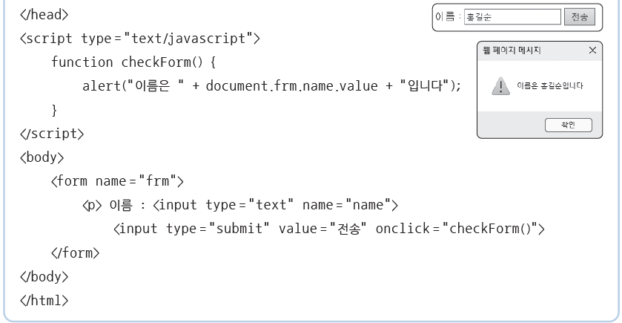
1. 유효성 검사의 개요
핸들어 함수 사용 예

Slide 9
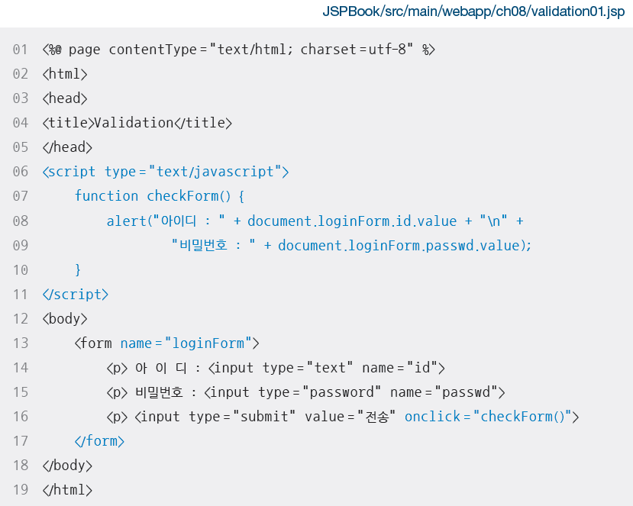
1. 유효성 검사의 개요
[예제 8-1] 폼 페이지에 입력한 아이디와 비밀번호 출력하기

Slide 10
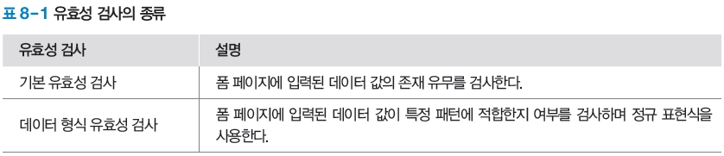
2. 유효성 검사 처리 방법
유효성 검사 처리 방법

Slide 11
Section 02
기본 유효성 검사

Slide 12
1. 데이터 유무 확인하기
기본 유효성 검사
사용자가 폼 페이지의 입력 항목에 입력한 데이터 값이 있는지 없는지 확인하고 데이터 길이, 숫자 등 기본적인 것이 맞는지 검사
폼 페이지의 입력 데이터 길이를 확인하여 데이터의 유무를 검증하는 것은 기본 유효성 검사에 해당
데이터 유무 확인하기
데이터 값의 유무에 대한 검사
입력 데이터의 유무를 검사하는 형식

Slide 13
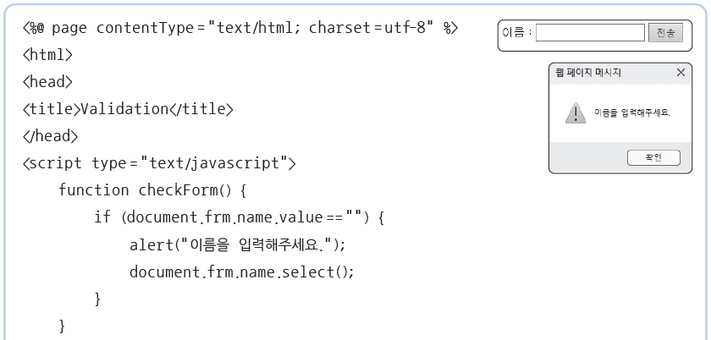
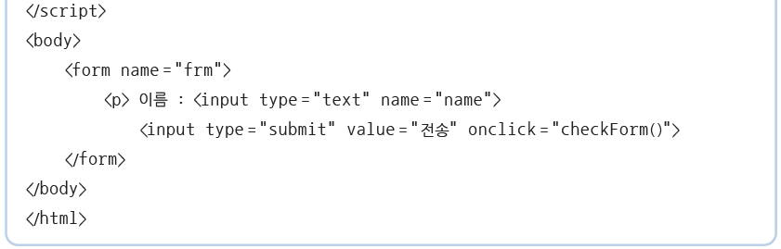
1. 데이터 유무 확인하기
입력 데이터의 유무 검사 예

Slide 14
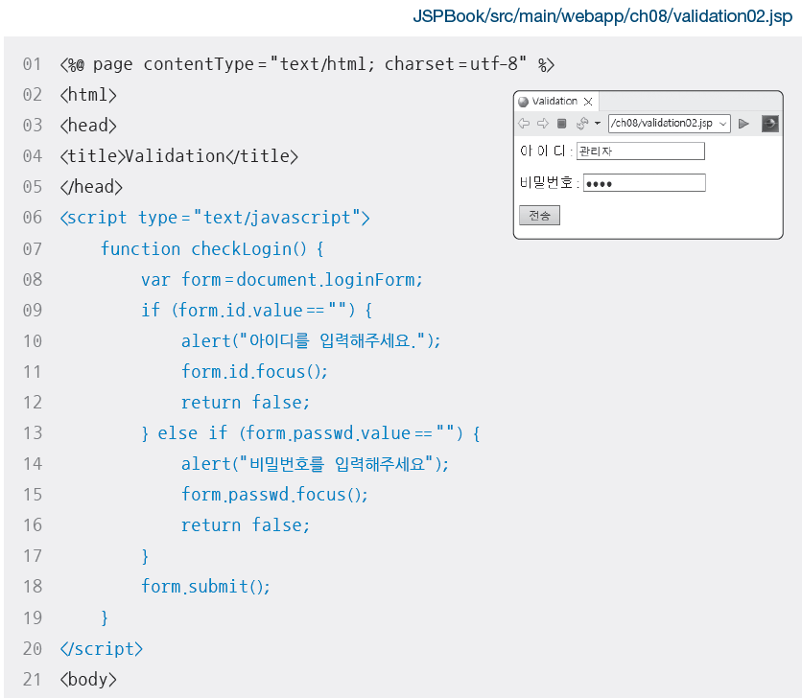
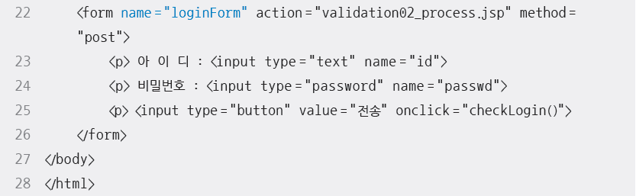
1. 데이터 유무 확인하기
[예제 8-2] 폼 페이지에 입력한 데이터(아이디와 비밀번호) 값의 유무 검사하기

Slide 15
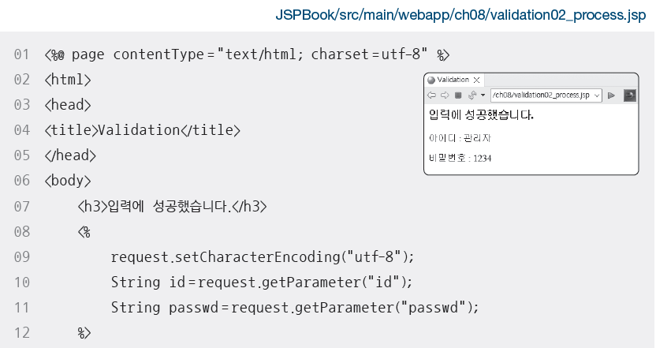
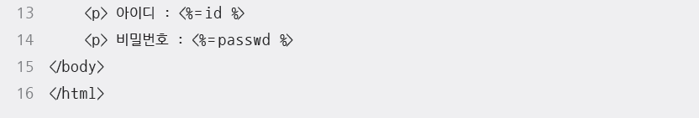
1. 데이터 유무 확인하기
[예제 8-2] 폼 페이지에 입력한 데이터(아이디와 비밀번호) 값의 유무 검사하기

Slide 16
2. 데이터 길이 확인하기
데이터 길이 확인하기
회원 가입 페이지에서 아이디, 비밀번호 등과 같은 입력 데이터의 제한 길이를 검사하는 것

Slide 17
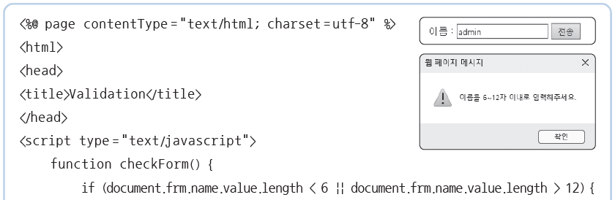
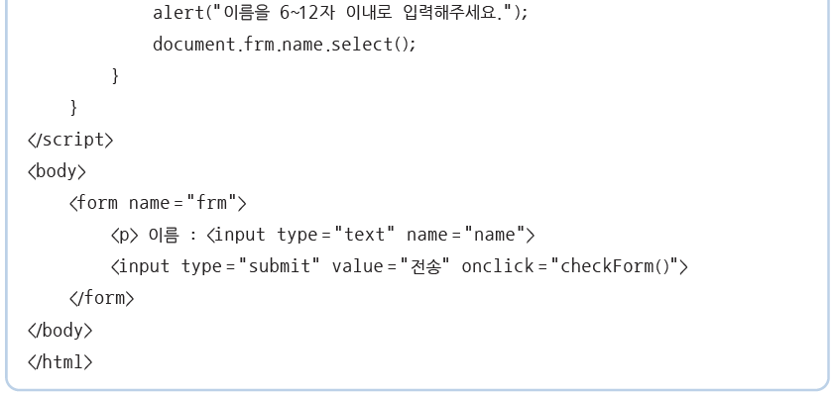
2. 데이터 길이 확인하기
입력 데이터 길이 검사 예

Slide 18
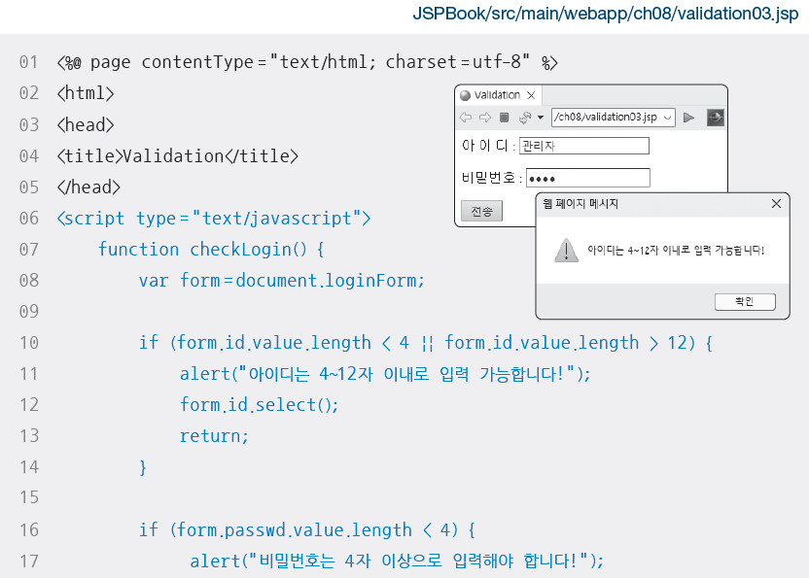
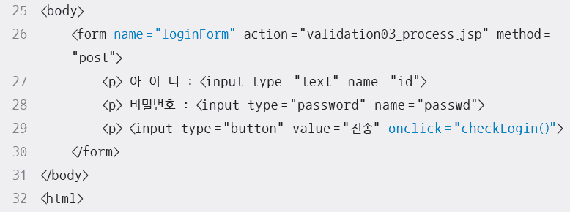
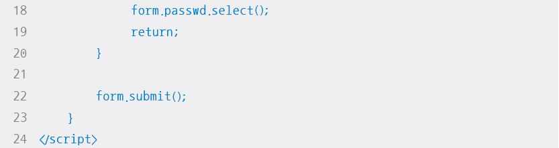
2. 데이터 길이 확인하기
[예제 8-3] 폼 페이지에 입력한 데이터(아이디와 비밀번호) 값의 길이 검사하기

Slide 19
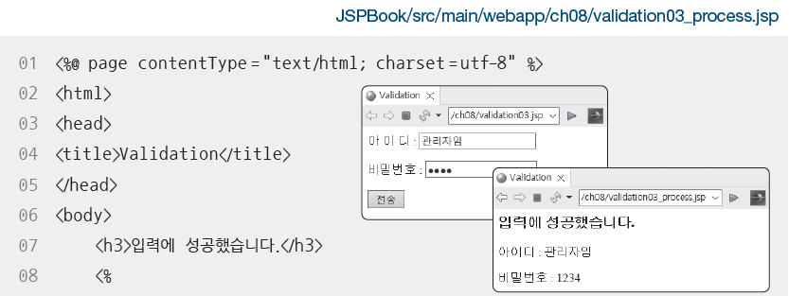
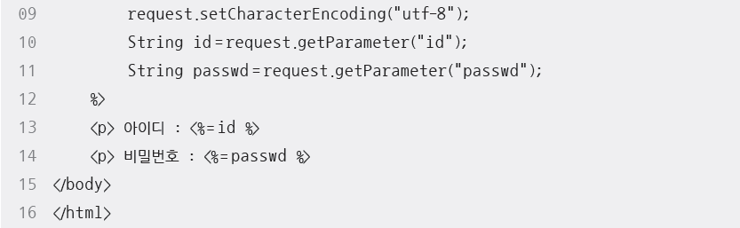
2. 데이터 길이 확인하기
[예제 8-3] 폼 페이지에 입력한 데이터(아이디와 비밀번호) 값의 길이 검사하기

Slide 20
3. 숫자 여부 확인하기
숫자 여부 확인하기
숫자 여부는 isNaN( ) 함수를 활용하여 검사
isNaN
isNaN( ) 함수의 인자 값이 숫자이면 false를 반환하고 숫자가 아니면 true를 반환

Slide 21
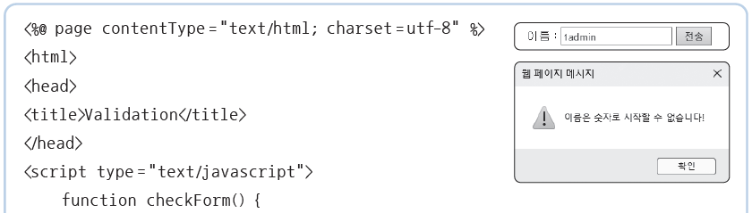
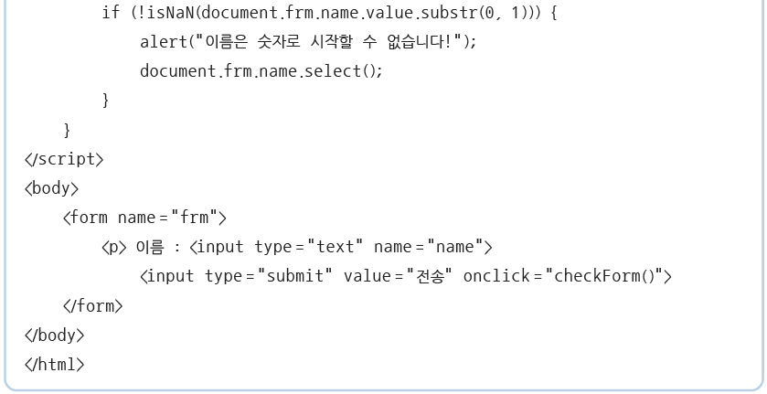
3. 숫자 여부 확인하기
입력 데이터의 숫자 여부 검사 예

Slide 22
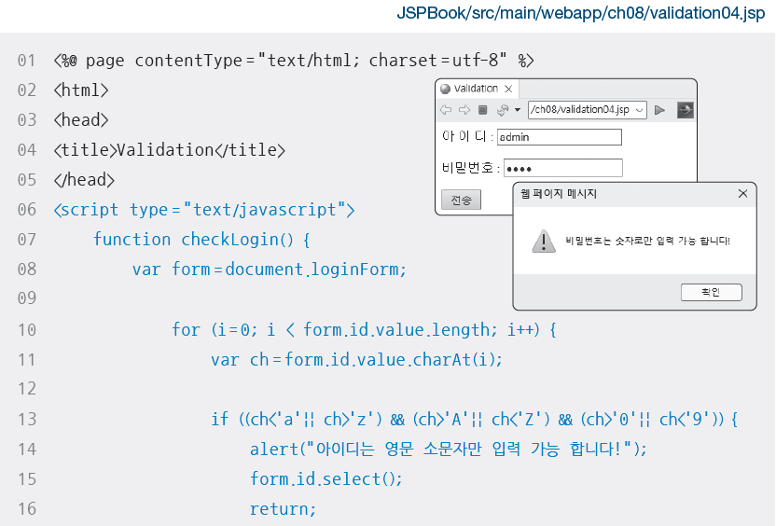
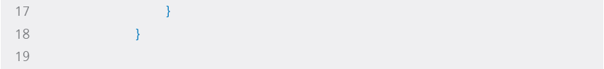
3. 숫자 여부 확인하기
[예제 8-4] 폼 페이지에 입력한 비밀번호 값이 숫자인지 검사하기

Slide 23
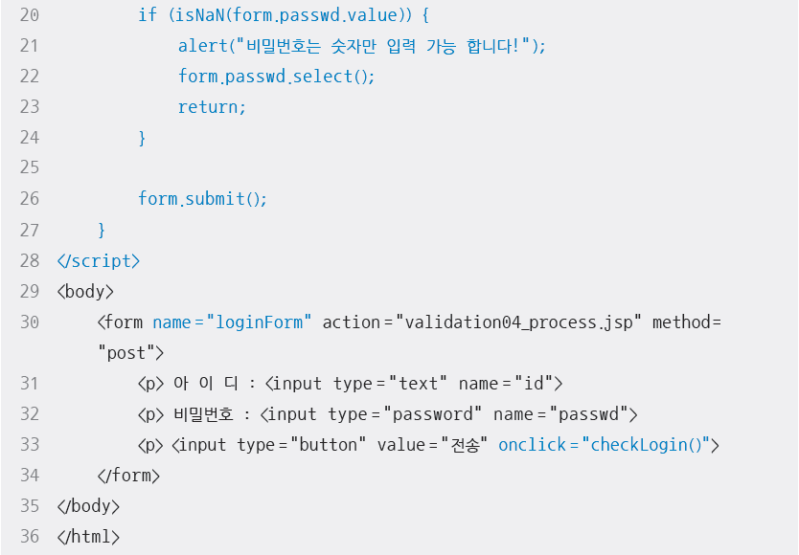
3. 숫자 여부 확인하기
[예제 8-4] 폼 페이지에 입력한 비밀번호 값이 숫자인지 검사하기

Slide 24
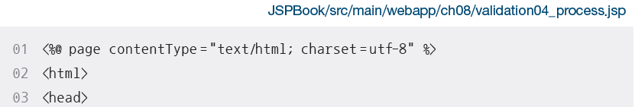
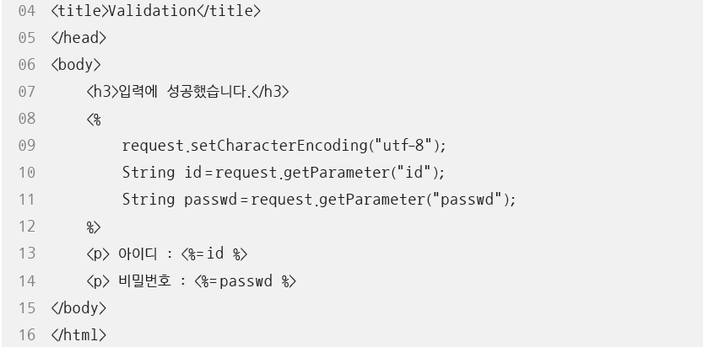
3. 숫자 여부 확인하기
[예제 8-4] 폼 페이지에 입력한 비밀번호 값이 숫자인지 검사하기

Slide 25
Section 03
데이터 형식 유효성 검사

Slide 26
1. 정규 표현식 사용하기
데이터 형식 유효성 검사
사용자가 폼 페이지의 입력 항목에 입력한 데이터 값이 특정 형태에 적합한지 검사하기 위해 정규 표현식을 사용하는 방법
기본 유효성검사보다 복잡함
정규 표현식(regular expression)
특정한 규칙을 가진 문자열의 집합을 표현하는 데 사용하는 형식 언어
문자열의 특정 형태를 찾아내기 위해 패턴으로 표현한 수식
주민등록번호, 전화번호, 이메일과 같이 데이터 형식의 패턴이 일정한 데이터를 검사하는 데 이용함

Slide 27
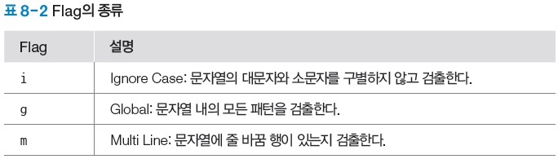
1. 정규 표현식 사용하기
정규 표현식 사용하기
객체 초기화(object initializer)를 사용하는 방법
입력된 표현식이 거의 바뀌지 않는 상수 형태일 때 주로 사용
RegExp 객체를 이용하는 방법
정규 표현식이 자주 변경될 때 주로 사용
Flag의 종류

Slide 28
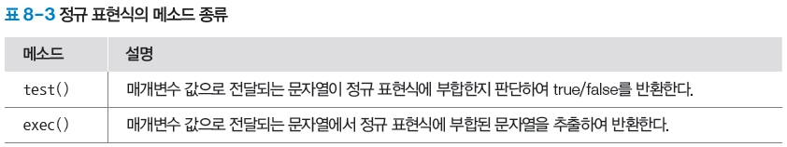
1. 정규 표현식 사용하기
정규 표현식 사용하기
정규 표현식에 따라 문자열을 판단하는 메소드

Slide 29
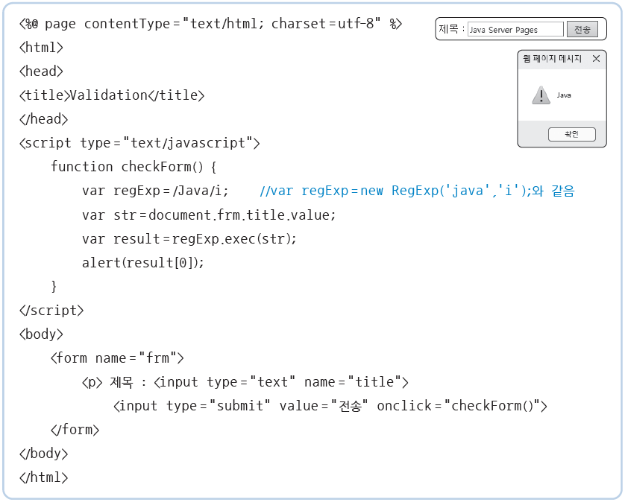
1. 정규 표현식 사용하기
정규 표현식 문자열을 찾는 예

Slide 30
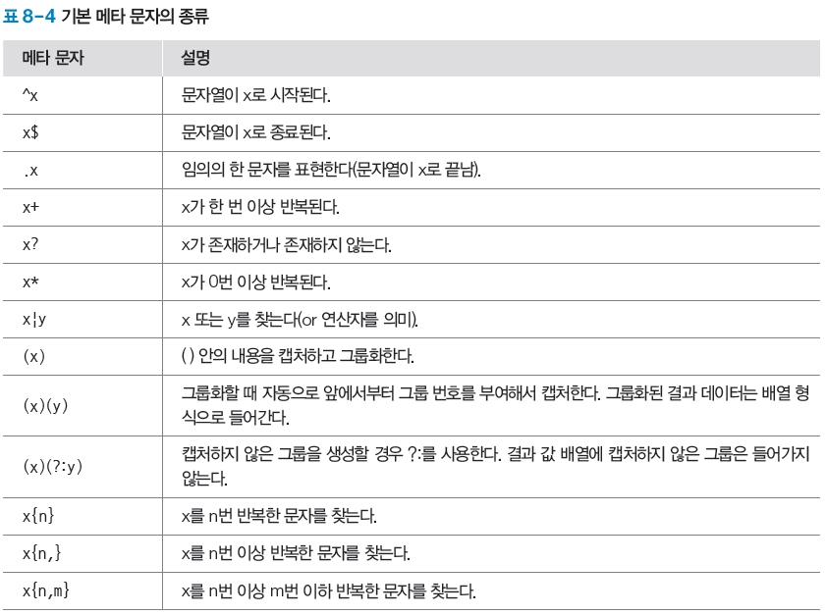
2. 정규 표현식의 표현 방법
메타 문자
정규 표현식 내부에서 특정한 의미를 가진 문자
공통적인 기본 메타 문자의 종류

Slide 31
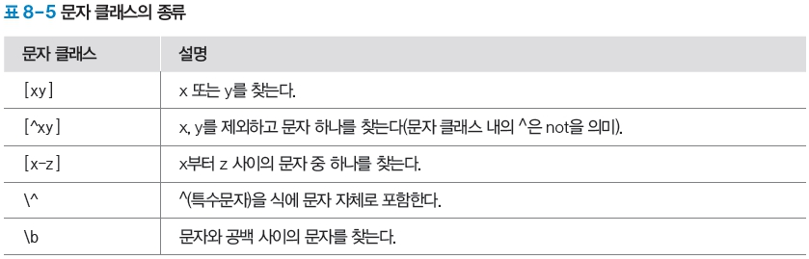
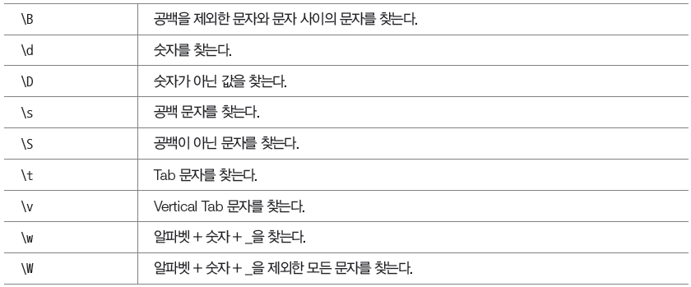
2. 정규 표현식의 표현 방법
문자 클래스
메타 문자 중 독특한 성질을 띤 문자 클래스인 [ ]
문자 클래스는 그 내부에 해당하는 문자열의 범위 중 한 문자만 선택한다는 것을 의미함
문자 클래스 내부에서는 메타 문자를 사용할 수 없거나 의미가 다르게 사용됨

Slide 32
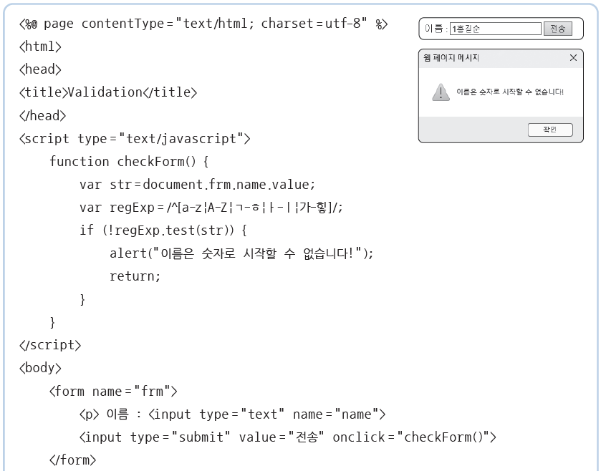
2. 정규 표현식의 표현 방법
입력 데이터의 첫 문자가 숫자인지 검사하는 예

Slide 33
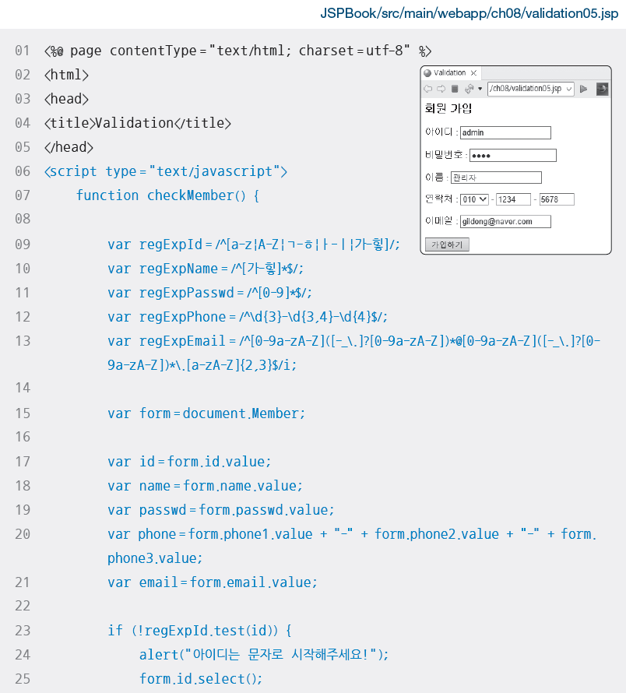
2. 정규 표현식의 표현 방법
[예제 8-5] 회원 가입 폼 페이지에 입력한 데이터 형식 유효성 검사하기

Slide 34
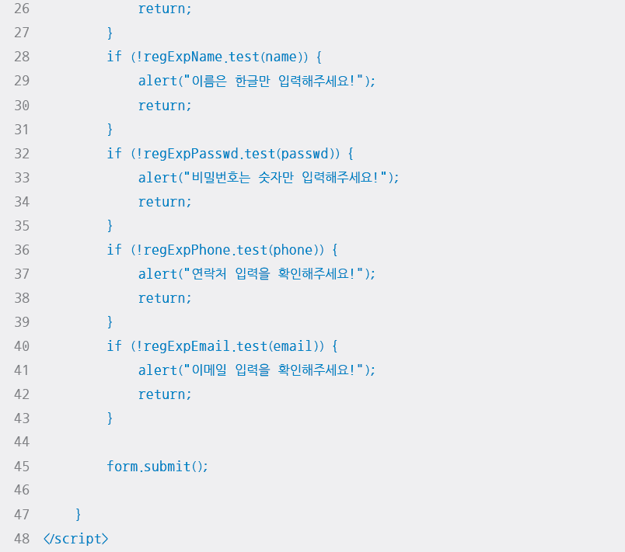
2. 정규 표현식의 표현 방법
[예제 8-5] 회원 가입 폼 페이지에 입력한 데이터 형식 유효성 검사하기

Slide 35
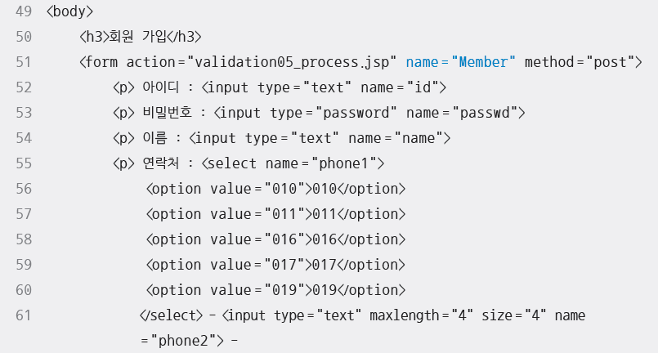
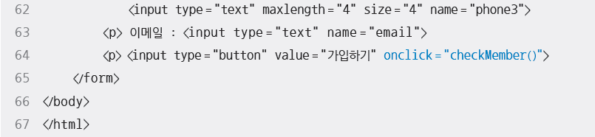
2. 정규 표현식의 표현 방법
[예제 8-5] 회원 가입 폼 페이지에 입력한 데이터 형식 유효성 검사하기

Slide 36
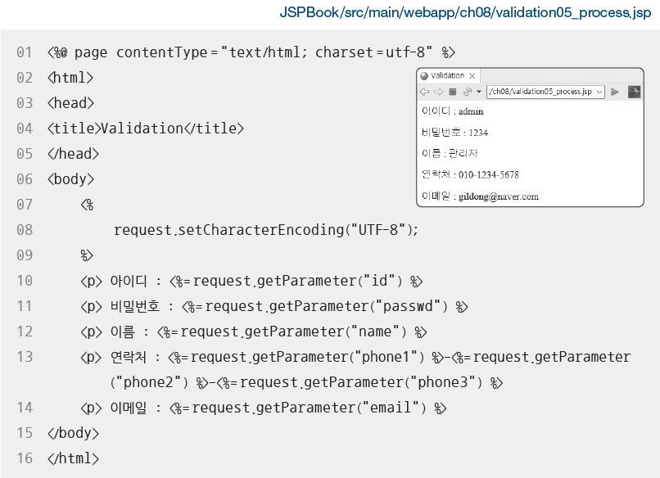
2. 정규 표현식의 표현 방법
[예제 8-5] 회원 가입 폼 페이지에 입력한 데이터 형식 유효성 검사하기

Slide 37
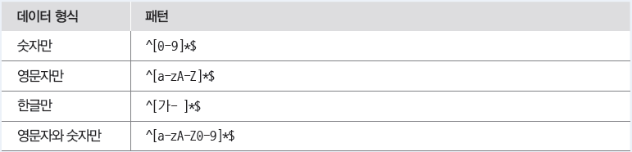
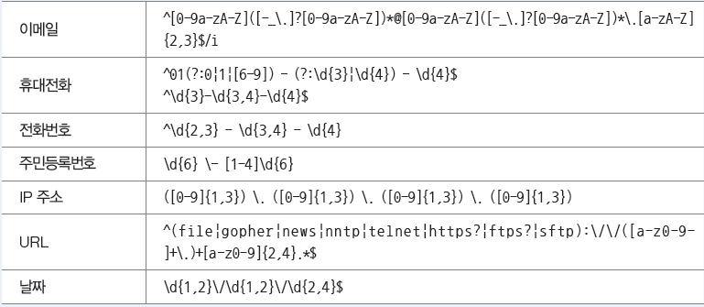
3. 웹 프로그래밍 언어의 종류와 특징
NOTE 자주 사용되는 패턴
다음은 폼 페이지에 입력 양식의 데이터 형식으로 주로 사용되는 정규 표현식의 예입니다.

Slide 38
Section 04
[북마켓] 도서 등록 데이터의
유효성 검사하기

Slide 39
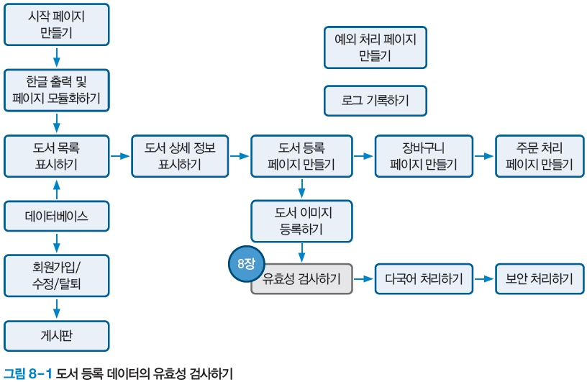
[북마켓] 도서 등록 데이터의 유효성 검사하기
프로젝트 로드맵

Slide 40
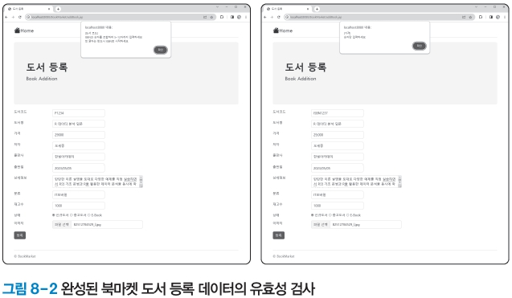
[북마켓] 도서 등록 페이지 만들기
프로젝트 실행 결과

Slide 41
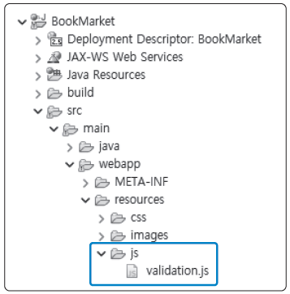
[북마켓] 도서 등록 페이지 만들기
[예제 8-6] 도서 등록 페이지의 유효성 검사하기
자바스크립트 관리 폴더 만들기
/src/main/webapp/resources/ 폴더에 js 폴더 생성하고 validation.js 생성하기

Slide 42
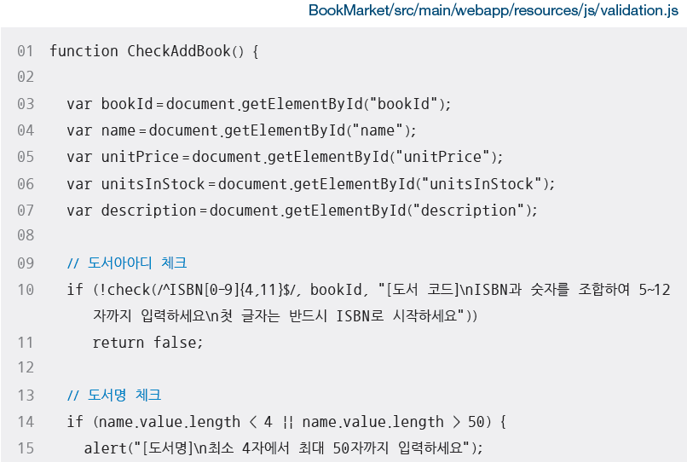
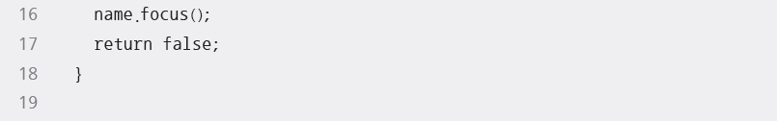
[북마켓] 도서 등록 페이지 만들기
[예제 8-6] 도서 등록 페이지의 유효성 검사하기
유효성 검사를 위한 핸들러 함수 작성하기

Slide 43
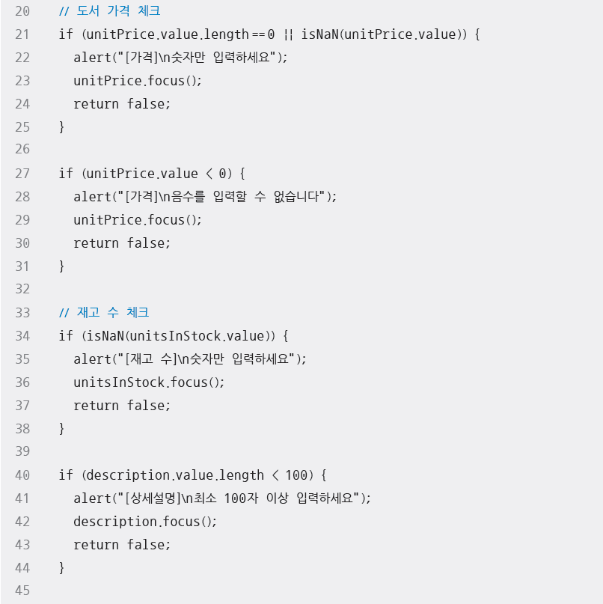
[북마켓] 도서 등록 페이지 만들기
[예제 8-6] 도서 등록 페이지의 유효성 검사하기

Slide 44
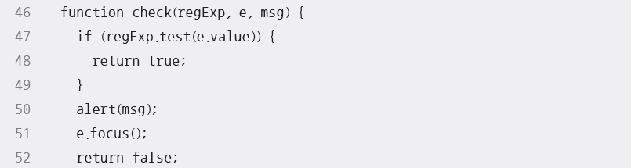
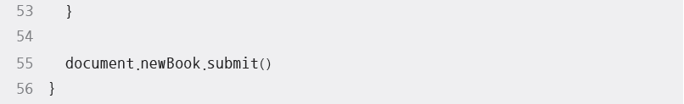
[북마켓] 도서 등록 페이지 만들기
[예제 8-6] 도서 등록 페이지의 유효성 검사하기

Slide 45
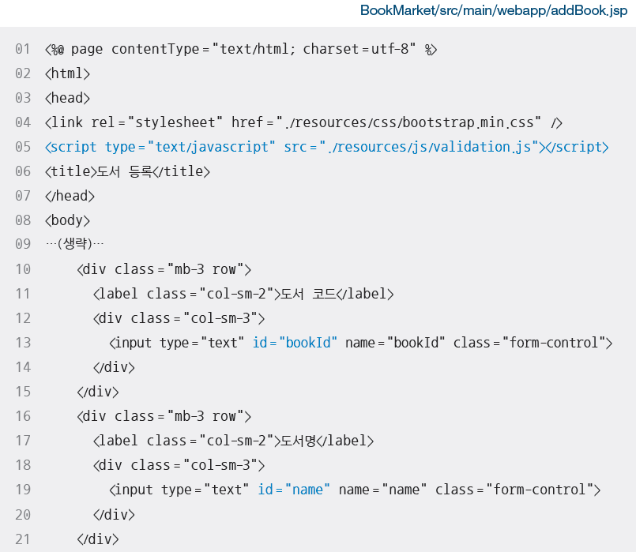
[북마켓] 도서 등록 페이지 만들기
[예제 8-6] 도서 등록 페이지의 유효성 검사하기
도서 등록 페이지 수정하기

Slide 46
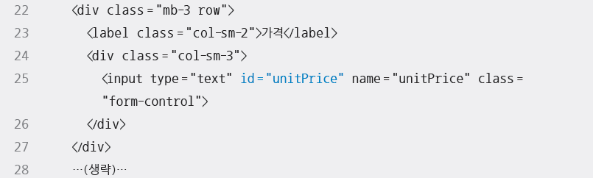
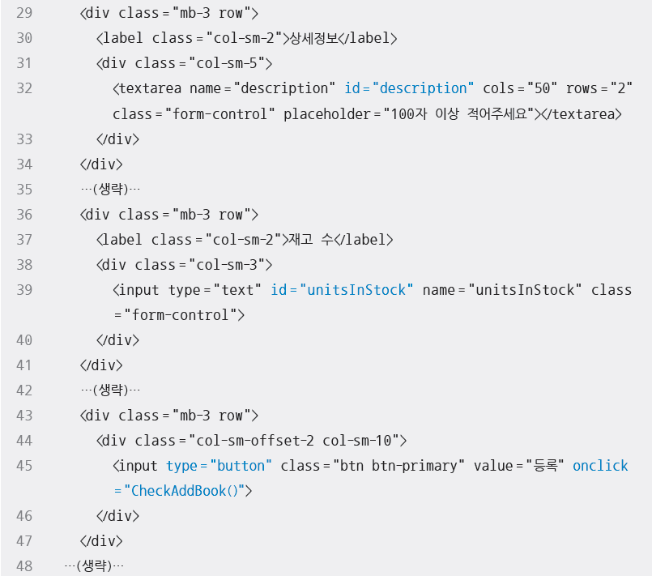
[북마켓] 도서 등록 페이지 만들기
[예제 8-6] 도서 등록 페이지의 유효성 검사하기

Slide 47
[북마켓] 도서 등록 페이지 만들기
[예제 8-6] 도서 등록 페이지의 유효성 검사하기

